Slide 1
Проект «От Карагайских родников до моря »
МБОУ «Карагайская средняя общеобразовательная школа №1»
Автор проекта: Сабашникова Мария
Руководители: Одинцова Р. Ф.

Slide 2
Цель: Выявить возможности реки Обвы и родников села Карагая для образовательной , воспитательной и туристической деятельности.
Задачи: 1) Собрать и систематизировать информацию о количестве родников села Карагай.
2) Разработать экологические и образовательные экскурсии по реке Обва для школьников. туристов;
3) Подготовить стендовую презентацию и информационные материалы;

Slide 3
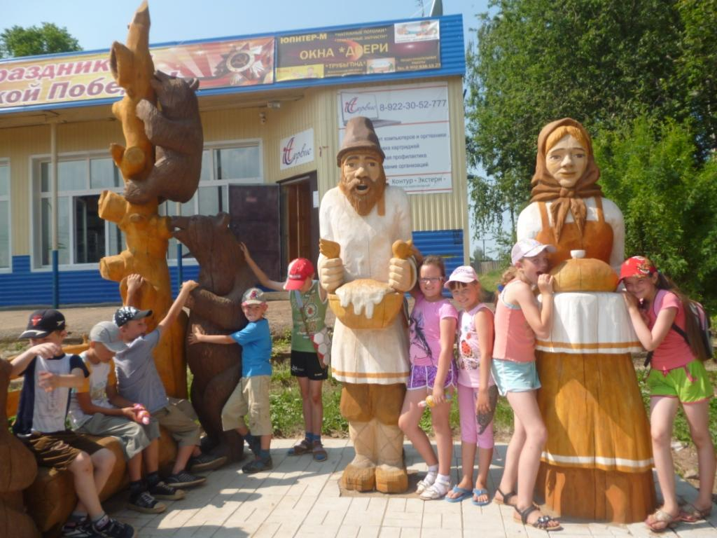
Карагай — центр сельскохозяйственного района. Село это известно еще с 1623 года. С 1700 года им владели промышленники Строгановы. В селе действует большое количество предприятий, работает несколько школ, Дом творчества, Дом культуры. Стоит посетить Карагайский муниципальный краеведческий музей (создан в 1972 году). В коллекции музея более 9000 единиц хранения, в том числе материалы о знатных людях села и района: А. Е. Теплоухове, Ф. И. Голикове, Л. К. Ерофеевских и других.

Slide 4
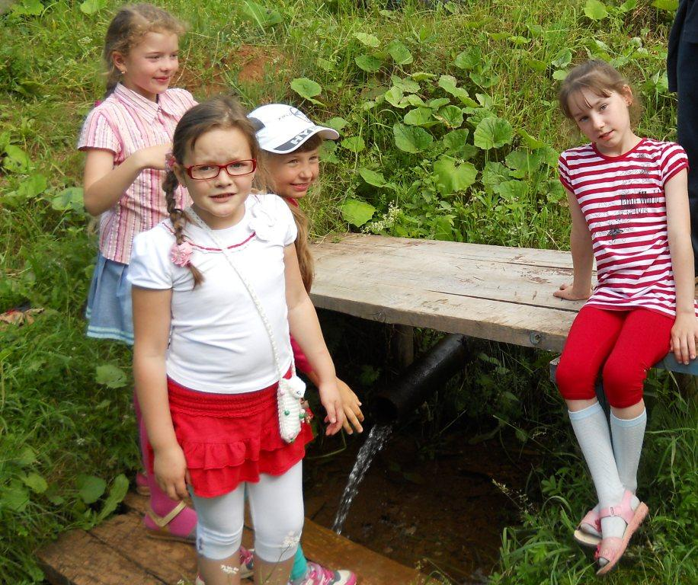
Родники Карагая –
это часть реки Обвы

Slide 5
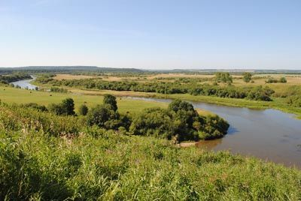
Река Обва (Obva river) – река протекает в Пермском крае. Является правым притоком Камы. Исток реки Обвы находится в северо-западной часть Сивинского района, у границы с Кировской областью. Река Обва впадает в Каму в 780 километрах от устья, при этом она образует Обвинский залив, в Камском водохранилище. Длина реки составляет 247 км.

Slide 6
Крупнейшими притоками реки являются: Язьва, Нердва, Буб, Сива, Лысьва.

Slide 7
Путешествие начинается от моста через Обву в селе

Slide 8
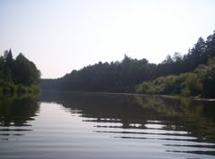

Slide 9
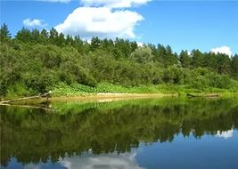
Обва течет на северо-восток. Населенные пункты встречаются часто. Уже в 4 км от Карагая на правом берегу деревня Кайгородово.

Slide 10
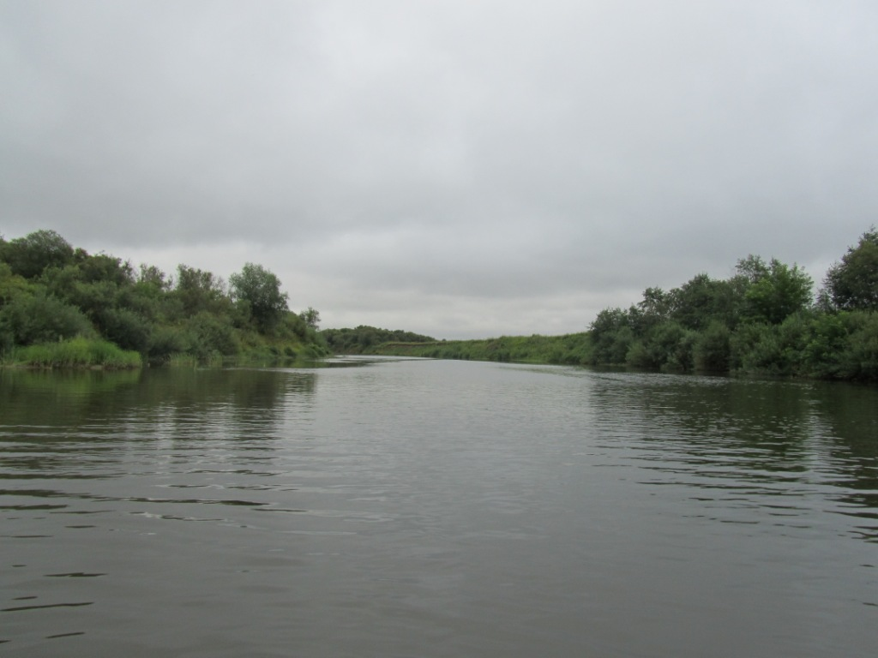

Slide 11
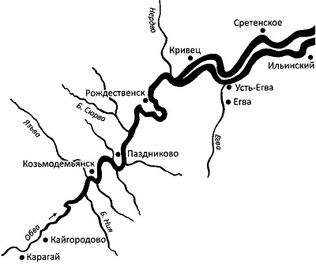
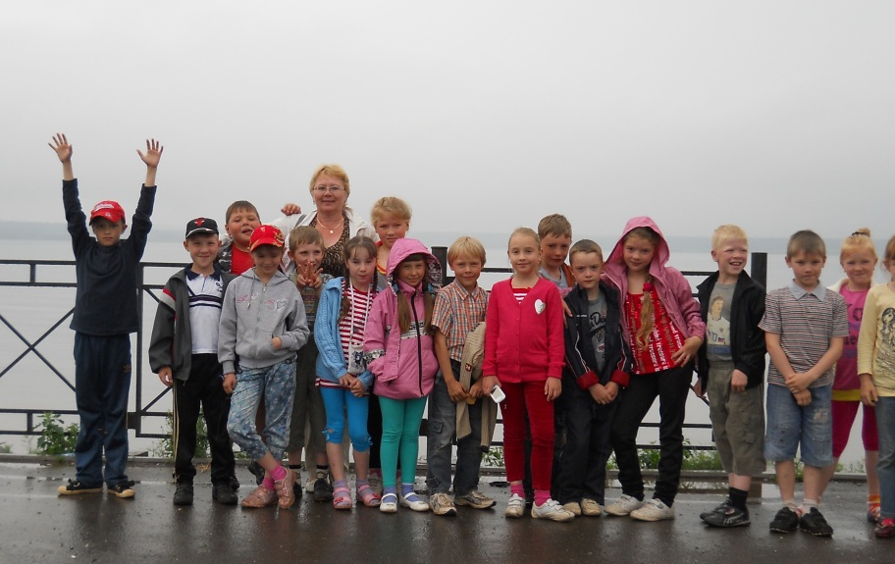
Мы в Ильинском побывали, Реки края изучали

Slide 12
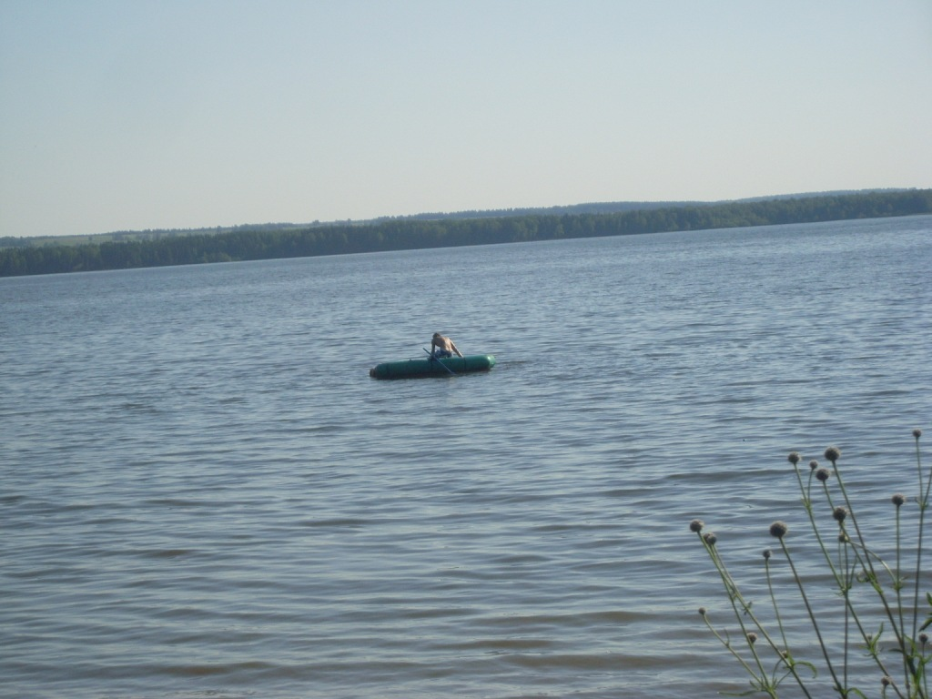
От устья реки Егва, правого притока, образовался Обвинский залив Камского водохранилища длиной около 40км и шириной до 6км.

Slide 13
Литература:
Карта местности Карагая
Фото из личного архива
Карта Карагайского района
Фильм «Синяя вода»

